Slide 1
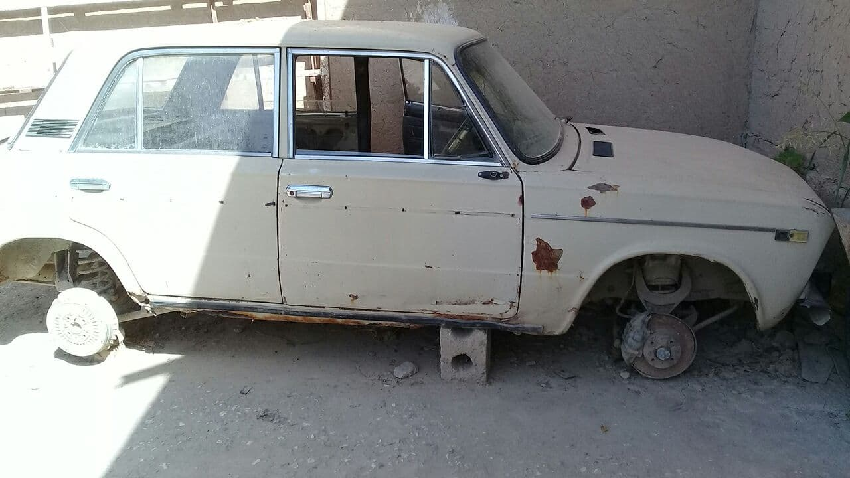
VAZ 21063 давлат рақами 85 048 КAA, кузов рақами рақамсиз, шасси рақами 2899527, двигател рақами 2458645, ишлаб чиқарилган йили 1992 йил,

